Slide 1

  Fakültə-İnformasiya texnologiyaları və İdarəetmə
  İxtisas-İnformasiya texnologiyaları
  Qrup-№ 685.18
  Tələbə-İbrahimova Aytac
  Fənn-Ümumi təyinatlı tətbiqi proqram paketləri
  Müəllim-Məmmədov Kənan
  Mövzu-İnteqrallaşdırılmış paketlərin tədqiqi

Slide 2
İnteqrallaşdırılmış paketlər
İnteqrallaşdırılmış paketlər də ümumi təyinatlı proqram paketlərinin tərkibinə daxildir. Bunlar bir məhsulda bir neçə ümumi təyinatlı funksiyanı birləşdirən paketlərdir. Mətn prosessoru (Word Processing), elektron cədvəl manipulyasiyası (spreadsheet manipulation), verilənlər bazası idarəetməsi (database management), qrafika (graphics) və rabitəni (communications) bir dəstə ilə inteqrasiya edirlər. Bir paketdə olan bu çox şey indi mikrokompyuterli bir çox ofisdə və ya fərdi kompüterləri tərəfindən istifadə olunur. Belə paketlərə misal olaraq Microsoft Office, Microsoft Works, Framework və s. nümunə göstərmək olar. Microsoft Office 2000 və Lotus Smart Suite, MS-Windows əsaslı kompüterlərdə çox istifadə edilən iki paketdir.

Slide 3
İnteqrallaşdırılmış paketlər
Inteqrasiya edilmiş bir paket bir mətn redaktorunun, verilənlər bazası menecerinin, elektron cədvəlin və daha çox funksiyanı təmin edir.
Çatışmazlıq: hər bir funksiyanın imkanlarının fərdi proqramlar qədər geniş olmamasıdır.
İnteqrasiya olunmuş paket tək bir proqramdır və funksiyalarını istifadə etmək və dəyişdirmək olduqca rahatdır.

Slide 4
Microsoft Office paketlərinə daxildir:
Word
Excel
Outlook
PowerPoint
Access
FrontPage
OneNote
Publisher

Slide 5




Excel: MS Office-in masa prosessoru proqramı olan Excel ilə müxtəlif qrafiklər və cədvəllər yarada bilərsiniz. Excel-i Word-dən fərqləndirən ən vacib xüsusiyyət Excel-dəki düsturlardır. Bu düsturlar ilə tam funksional hesabatlar hazırlaya bilərsiniz.
Word: MS Office paketinin hər versiyasına daxil olan söz işləmə proqramıdır. Word istifadə edərək qrafika və cədvəllər əlavə edə biləcəyiniz peşəkar sənədlər hazırlaya və bu sənədləri skaner köməyi ilə fiziki nəticəyə çevirə bilərsiniz.
Outlook: MS Office-ə daxil olan bir e-poçt köməkçisidir. Bu proqram sayəsində poçt hesabınıza daxil ola, e-poçt göndərə və e-poçtunuzu oxuya bilərsiniz. Gördüyünüz kimi e-poçtlarınızla bağlı hər şeyi, veb versiyalar kimi, Outlook vasitəsilə edə bilərsiniz.
PowerPoint: İş dünyasından təhsil dünyasına ən çox istifadə olunan MS Office proqramlarından biri olan PowerPoint, müxtəlif slayd şouları yaratmağınıza kömək edir. Fotoşəkil və video əlavə edə biləcəyiniz PowerPoint ilə peşəkar təqdimatlar hazırlaya bilərsiniz.

Slide 6




Access: Bir verilənlər bazası idarəetmə sistemi proqramıdır. MS Access, Jet verilənlər bazası mühərriki və qrafik istifadəçi interfeysini eyni proqram paketində birləşdirir.
FrontPage: Veb sayt redaktor köməkçisi və HTML redaktoru. Artıq yeni Office paketlərinə daxil edilməyib.
Publisher: bülletenlər, broşuralar və broşuralar kimi bir çox şey yaratmağa kömək edən yayım proqramı. Xüsusilə marketinqdə tez-tez istifadə olunan Publisher sayəsində yüksək vizual ünsiyyət təqdimatları yaratmaq mümkündür.
OneNote: İstifadəçilər şəkillər və bir çox başqa vizual elementlərdən istifadə edərək qeyd edə biləcəyi bir növ rəqəmsal notebook proqramıdır.

Slide 7
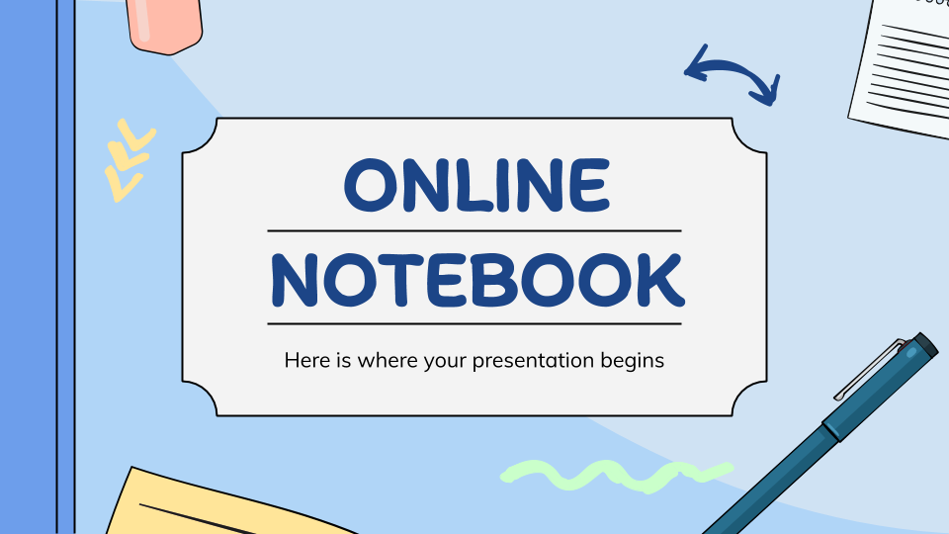

Microsoft Works
Microsoft Works Microsoft tərəfindən hazırlanmış bir söz işləmə proqramıdır. Microsoft Works, iki fərqli proqram arasındakı xərc fərqinə görə Microsoft Word üçün alternativ bir həll olaraq istifadə edildi.
Microsoft Works və Microsoft Word fərqli fayl formatlarından istifadə edir. Microsoft Word sənəd formatı DOC və ya DOCX, Microsoft Works isə WPS formatını istifadə edir.

Slide 8
Framework
Framework, proqramçıların istifadə etdiyi və özlərinə yenisini əlavə edə biləcəyi əvvəlcədən hazırlanmış kitabxanaların adıdır. Forma nəzarəti, verilənlər bazası bağlantısı, istifadəçi giriş və çıxış, poçt göndərmə, tema mühərriki kimi kitabxanalar inkişaf etmiş frameworklər mövcuddur.
Demək olar ki, bütün programlama dillərində ən az bir Framework mövcutdur.
Məsələn
JavaScript (Angular JS, React JS, Vue JS)
Php (Laravel, Symfony, Yii)

Slide 9
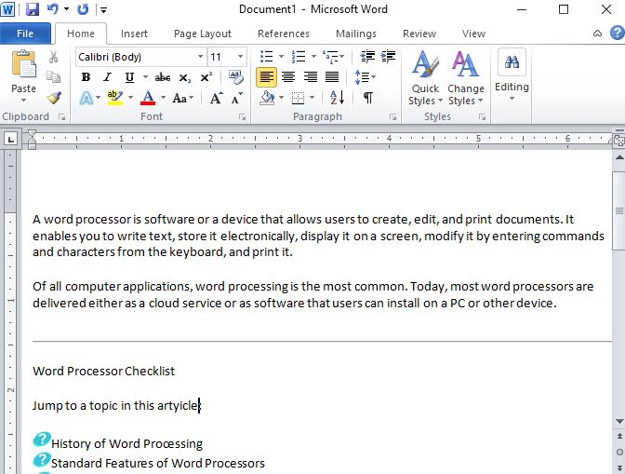
Mətn prosessoru (Word Processing)
Bunlar mətn sənədlərini yaratmaq, redaktə etmək, formatlaşdırmaq və WSYWIG (what you see is what you get) olana qədər saxladığınız əsas alətləri olan tətbiq proqram növüdür. Yadda saxlanılan sənədlər çap şəkli çıxarmaq üçün printerə göndərilə və ya başqa məqsədlər üçün istifadə edilə bilər.
Word prosessorları hesabatlar, məktublar, bülletenlər, fakturalar, təlimatlar daxil olmaqla bir çox növ sənəd yaratmaq üçün istifadə edilə bilər və poçt birləşdirmə, e-poçt göndərmək və bloqa göndərmək kimi əlavə xüsusiyyətlərə malikdir.
Bundan əlavə, nəşr üçün qrafiklərin inkişaf etmiş formatlanması üçün tənzimlənə bilər.

Slide 10



Mətn prosessoru tətbiqetmələrinin nümunələri:
MS Word
WPS Writer
Apple Pages

Slide 11

Elektron cədvəl manipulyasiyası (spreadsheet manipulation)
Elektron cədvəllər biznes, elm və ya fərdi mühasibat sahələrində böyük miqdarda maliyyə məlumatlarını manipulyasiya etmək üçün istifadə olunur. Rəqəmsal və ya mətn məlumatları hesablanır, müqayisə ediləcək və seçilmiş düsturlar istifadə edərək təhlil ediləcək cədvəllərin hüceyrələrinə daxil edilir.
Bu hesablamalardan toplanan məlumatlar hesabat hazırlanması və təqdimatı üçün hazırlanır.

Slide 12
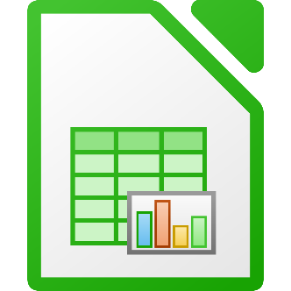

Cədvəllərdəki əlavə xüsusiyyətlərə qrafiklər, 3D məlumat xəritələri, pivot cədvəlləri, proqnozlaşdırma və s. daxildir.
MS Excel
LibreOffice Calc
Google Sheets
elektron cədvəl nümunələridir.

Slide 13

Verilənlər bazası idarəetməsi
(database management)
01
02
03
Verilənlər bazası tətbiqetmələri emal, təhlil, saxlama və axtarış üçün əlaqəli məlumatlar tutumudur. Bunlar manipulyasiya və giriş asanlığı üçün maddələrin nizamlı formada saxlandığı bir kitabxana ilə müqayisə edilə bilər.

Slide 14
Verilənlər bazası idarəetməsi
(database management)
MS Access, Filemaker və dBASE kimi tipik masa üstü tətbiqetmələr, poçt siyahıları, satınalmalar, kataloqlar, telefon nömrələri və s. kimi hər cür əlaqəli qeydləri yaratmaq, təşkil etmək və yeniləmək üçün əməliyyat tapşırıqları üçün istifadə olunur.
Onlar istifadəçilərə xüsusi məlumatları sorğu etməyə və
nisbi asanlıqla hesabat hazırlamağa imkan verir.
SQL, Cloud SQL və Oracle kimi əlaqəli verilənlər bazası idarəetmə sistemləri geniş məlumatları idarə etmək və məlumatların bütövlüyünü təmin etmək üçün kompleks
qurğularda istifadə olunur

Slide 15
Qrafika (graphics)
Qrafika paketləri kompüterdən istifadə edərək şəkillər yaratmaq və idarə etmək üçün hazırlanmış proqramdır. Rəsmlər, qrafika və şəkillər qrafik proqram təminatından istifadə edərək yaradıla və redaktə edilə bilər. Proqramın köməyi ilə bir sənətkarın və ya sənətkarın işini edə bilərik, amma əlbətdə bacarıq və yaradıcılığa sahib olmalıyıq. Bəzi qrafik paketləri rəqəmli girişdən qrafiklər yarada bilər. Skan edilmiş şəkillər və fotoşəkillər xüsusi təyinatlı paketlərdən istifadə edilərək düzəldilə bilər. Bu gün proqram paketləri çox inkişaf etmiş bir görüntü işləmə xüsusiyyətlərinə sahibdir.

Slide 16
Windows mühiti üçün məşhur şəkil tənzimləmə proqramlarıdır.
1
Adobe photoshop
2
Paintshop pro
3
Ulead foto

Slide 17
01
02
Rabitə (communications)
03
Bunlar iki və ya daha çox kompüter istifadəçisi arasında məlumatların uzaqdan ötürülməsini asanlaşdıran tətbiqlərdir. Yayım adətən internet və digər şəbəkə infrastrukturundan istifadə etməklə baş verir.
Bu tətbiqetmələr audio, video, mətn və qrafika sənədlərindən tutmuş real vaxt söhbətlərinə qədər hər növ ötürülməni asanlaşdırır.

Slide 18
Ünsiyyət vasitələri aşağıdakılar altında qruplaşdırıla bilər:
E-poçt məs. Hotmail, Yahoomail və Gmail.
Sosial şəbəkə məs. Facebook, WeChat və Twitter.
Video konfrans ChatBlazer, Google Hangout və GoToWebinar.
Ani mesajlaşma məs. Whatsapp, Facebook messenceri və QQ International.
VOIP məs. Skype, Viber və Whatsapp.
Şəxsi Şöbə Mübadiləsi (PBX) məs. Asterik, FreePBX və FreeSWITCH

Slide 19
Mənbə
https://www.swapdial.com/public/knowledge-contents/industrial-data/general-purpose-application-software/
https://discover.hubpages.com/technology/Three-Categories-of-Application-Software

Slide 20

Diqqətiniz üçün təşəkkürlər

